Slide 1
Департамент образования администрации г.Нижнего Новгорода
ДДТ им.В.П.Чкалова
Научно-практическая лаборатория им.Н.Н.Белик
Городской семинар для заместителей директоров по воспитательной работе
«Воспитание в современной системе образования: ключевые задачи и пути решения"
25.10.2022
город Нижний Новгород

Slide 2
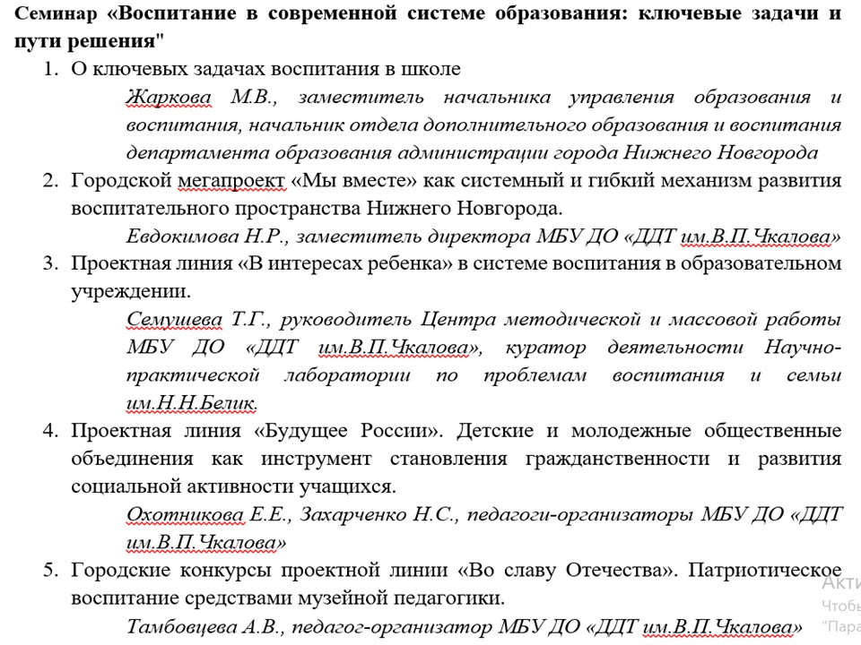

Slide 4
ПОЛОЖЕНИЕ о 13-х городских педагогических чтениях посвященных году педагога и наставника, 200-летию К.Д.Ушинского
Сроки проведения педагогических чтений
1 этап – сентябрь – ноябрь 2022 – в ОУ
2 этап – ноябрь-декабрь 2022 – районные педчтения
3 этап – январь 2023 – экспертиза работ
февраль 2023 - городские педчтения
Участники педагогических чтений :
руководители ОУ и их заместители
классные руководители, старшие воспитатели и воспитатели ДОУ
учителя - предметники
педагоги дополнительного образования, методисты, педагоги – организаторы
педагоги – психологи, социальные педагоги, воспитатели, старшие вожатые
родители
студенты и аспираты ВУЗов
Секции городских педагогических чтений:
Семья и школа социальные партнеры в формировании у учащихся базовых национальных ценностей
Растим патриота – гражданина России.
Интеллектуальное, нравственное и трудовое воспитание в семье и школе в системе реализации обновленных ФГОС
Воспитание гармонично развитой и социально ответственной личности на основе духовно-нравственных ценностей народов РФ, исторических и национально-культурных традиций
Теоретические и практические аспекты научно-исследователькой деятельности учащихся в ОУ.
Детские и молодежные общественные объединения. Социальный лифт как инструмент становления гражданственности учащихся.
Наставничество и профессиональный рост педагога как инструмент повышения качества образования

Slide 5
П О Л О Ж Е Н И Е о 6-м городском смотре научно-методического обеспечения деятельности классных руководителей в образовательных учреждениях «От профессионализма и творчества – к качеству воспитания»
Участники :
В конкурсе принимают участие классные руководители 1-4 классов образовательных организаций города Нижнего Новгорода.
Сроки проведения смотра
1 этап – октябрь-ноябрь 2022 – в ОУ
2 этап – ноябрь-декабрь 2022 – районные смотры
3 этап – 15 января-15 февраля 2023 - городской смотр:
1 тур – заочная экспертиза материалов участников смотра до 1 февраля 2023
2 тур – представление системы работы по направлению смотра (в форме панорамы лучших моделей и практик методического сопровождения классного руководителя)
Содержание смотра:
Нормативно-правовая документация по проблемам образования и воспитания.
Описание системы, модели методического сопровождения классного руководителя в школе.
Программа воспитания МОУ, модуль «Классное руководство», Программа работы МОУ по организационно-методическому обеспечению деятельности классных руководителей, Программы обучения классных руководителей в ОУ.
Деятельность ШМО классных руководителей, деятельность методического центра/кабинета
Система профессионального наставничества
Система методического обеспечения деятельности классного руководителя в направлении взаимодействия со специалистами (психолог, соцпедагог, и т.д.).
Система методического обеспечения деятельности классного руководителя по работе с семьей.
Формы обобщения и распространения результативного опыта, повышения квалификации и педагогических компетенций классных руководителей
Отражение методического сопровождения классного руководителя во всех аспектах его деятельности на официальном сайте школы и других ресурсах.

Slide 6
П О Л О Ж Е Н И Е о 23 городском фестивале профессионального мастерства классных руководителей «Классный руководитель года - 2023»
Участники :
В конкурсе принимают участие классные руководители 1-4 классов образовательных организаций города Нижнего Новгорода.
Сроки проведения фестиваля
1 этап – до 30 декабря 2022 – в ОУ
2 этап – до 1 марта 2023 – районные фестивали
3 этап – городской фестиваль:
1 тур – заочный - Экспертиза конкурсных материалов (обобщения опыта работы, портфолио и эссе классных руководителей) – до 15 марта 2023г
2 тур – Панорама воспитательных идей - до 25 марта 3 тур – мастер-класс – проведение классного часа 40-45 мин (видеозапись) – до 10 апреля 2023 г;
апрель 2023 года – подведение итогов
Документы и материалы участника:
Для участия в городском этапе в оргкомитет фестиваля в срок до 1 марта 2023 года предоставляются следующие документы и материалы (в электронном на почту beliknn@mail.ru и печатном виде):
Информация о проведении районного этапа фестиваля
Характеристика-представление на победителя районного этапа фестиваля и анкета участника городского фестиваля
Обобщение опыта работы классного руководителя
Эссе «Классный руководитель – наставник взросления»
Портфолио участника (только в печатном виде).

Slide 7
П О Л О Ж Е Н И Е о городской акции «Материнская слава»
Сроки проведения
Акция проводится с сентября 2022 года по декабрь 2022 года и состоит из трёх блоков:
Собрания, праздники, «круглые столы», конференции, посвященные Всероссийскому Дню матери – до 25 ноября 2022 года.
Единое родительское собрание «Любовь к Родине начинается с Матери» – с 1 по 30 ноября 2022 года (во всех районах, образовательных учреждениях, классах).
Городской интерактивный конкурс детских творческих работ «Материнская слава»- сентябрь 2022 года – 15 ноября 2022 года.
Итоги акции подводятся в декабре 2022 года.
Участники :
В конкурсе принимают участие педагогические, родительские коллективы, многодетные семьи, учащиеся образовательных учреждений всех видов и типов.
Содержание акции:
По итогам акции выявляются кандидатуры матерей (не более 3 кандидатур от района) и бабушек (не более 2 кандидатур от района) в любой из номинаций:
«Значительный вклад в общественную деятельность в направлении воспитания»
«Сохранение и укрепление традиций семейного воспитания, межпоколенных связей»
«Значительный вклад и результаты в воспитании, развитии одаренности, общественной деятельности своих детей»
В рамках акции проводится Городской интерактивный конкурс детских творческих работ «Материнская слава» в номинациях: «Иллюстрированное литературное произведение», «Видеоролик».
Авторы выкладывают свои работы на видеохостинге Youtube, активную ссылку размещают в специальном окне при оформлении электронной заявки.

Slide 8
ПОЛОЖЕНИЕ о 22-й городской акции «Сын. Отец. Отечество»
Участники :
В конкурсе принимают участие педагогические, родительские коллективы и учащиеся образовательных учреждений всех видов и типов, отцы (в порядке выдвижения их кандидатур образовательными, общественными организациями, семьями)
Сроки проведения
Акция проводится с сентября 2022 года по февраль 2023 года и состоит из блоков:
Мероприятия, посвященные Дню отца и Дню защитника Отечества – до 28 февраля 2023 года
Городской интерактивный конкурс детских творческих работ «Сын. Отец. Отечество» - до 28 февраля 2023 года.
Городской интерактивный конкурс «Папа года 2023». Итоги акции подводятся в декабре 2022 года.
Содержание акции: Городской интерактивный конкурс детских творческих работ «Сын. Отец. Отечество».
В рамках акции проводится Городской интерактивный конкурс детских творческих работ «Сын. Отец. Отечество».
«Папа года». По итогам акции в районах и ОО выявляются кандидатуры отцов для участия в городском интерактивном конкурсе «Папа года» в любой из номинаций:
ОТЦЫ – ГЕРОИ
ОТЦЫ НА ЗАЩИТЕ ОТЕЧЕСТВА
ОТЦЫ – ПРОФЕССИОНАЛЫ - НАСТАВНИКИ
ОТЦЫ - ЗА ЗДОРОВЫЙ ОБРАЗ ЖИЗНИ
ОТЦЫ – АКТИВНЫЕ ПОМОЩНИКИ ОБРАЗОВАТЕЛЬНЫХ УЧРЕЖДЕНИЙ
СОЦИАЛЬНАЯ АКТИВНОСТЬ, ВОЛОНТЕРСТВО
МНОГОДЕТНЫЕ ОТЦЫ
ОТЦЫ – ТВОРЦЫ
Конкурс проводится с сентября 2022 г. по 28 февраля 2023 года прямым вхождением.

Slide 9
ПОЛОЖЕНИЕ о городском фестивале «Семья года - 2023»
Участники :
В фестивале принимают участие семьи, представленные ОУ всех видов и типов, в том числе образовательных организаций дошкольного и дополнительного образования.
Сроки проведения фестиваля
1 этап – январь-февраль 2023 – в ОУ
2 этап – март-апрель 2023 – районные фестивали
3 этап – май 2023 - городской фестиваль:
Темы творческого выступления семьи (10 минут) :
Мы гордимся своей династией (своей родословной)
Семейные и национальные традиции – связующая нить поколений
История нашей семьи – история Победы
Наши семейные ценности
Секреты семейного счастья
Гордость нашей семьи - наши дети
Семья как носитель культурных ценностей
Семья и спорт
Для участия в городском этапе необходимо в срок до 15 апреля 2023 года подать заявку-представление, в которой должны быть указаны:
краткие итоги районного фестиваля
Анкету участника городского этапа фестиваля
представление, включающее в себя краткие характеристики на каждого члена семьи.
фотографию всех членов семьи
видеозапись выступления победителя районного фестиваля
Конкурс семейных видеороликов «Я горжусь своей семьей»
Номинации:
«Наша семейная династия»
«Много деток - хорошо»
«История нашей семьи»
«Ценности и традиции нашей семьи»
«Лучшие друзья - родители»
«Вместе интересно».
Дневник путешественника «Открываем Россию всей семьей»

Slide 11
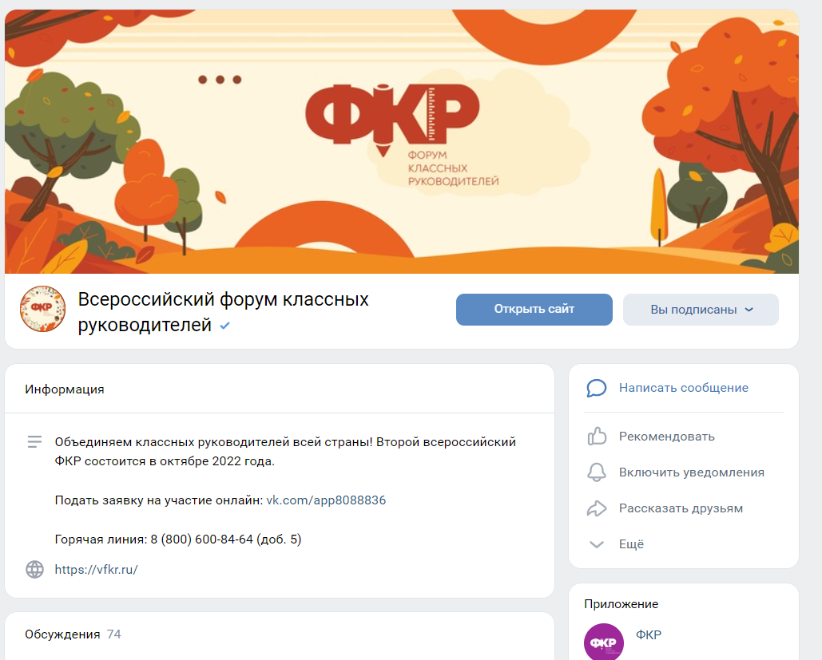

Slide 13
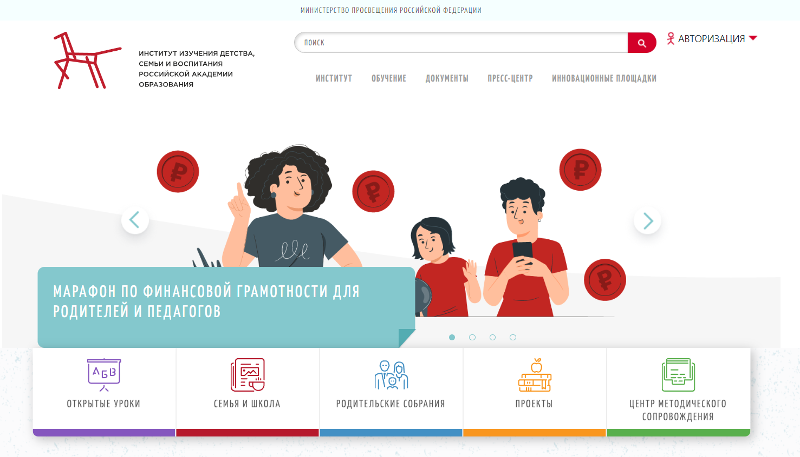

Slide 14
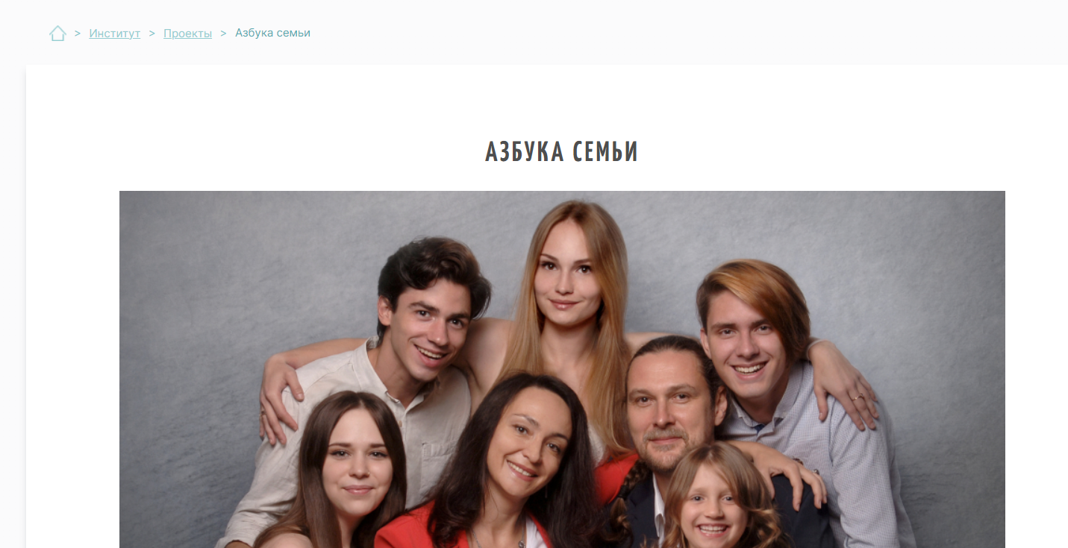
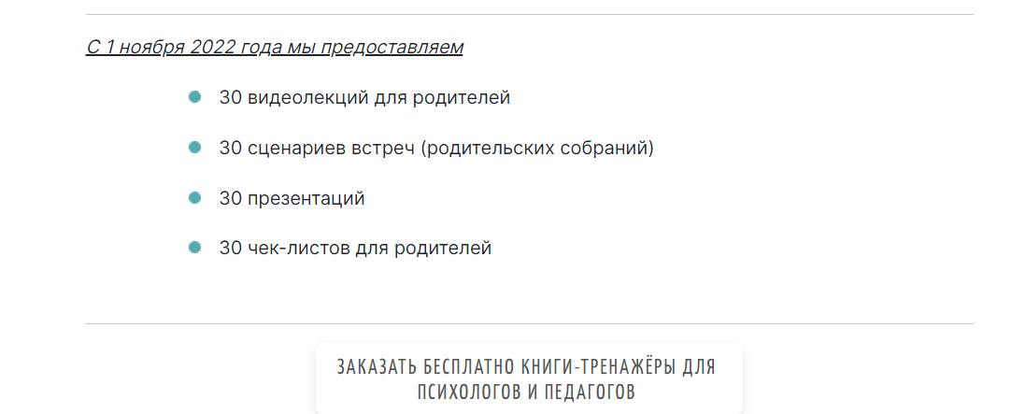

Slide 15
https://kinouroki.org/about

Slide 16
https://kinouroki.org/about

Slide 17
